Slide 1
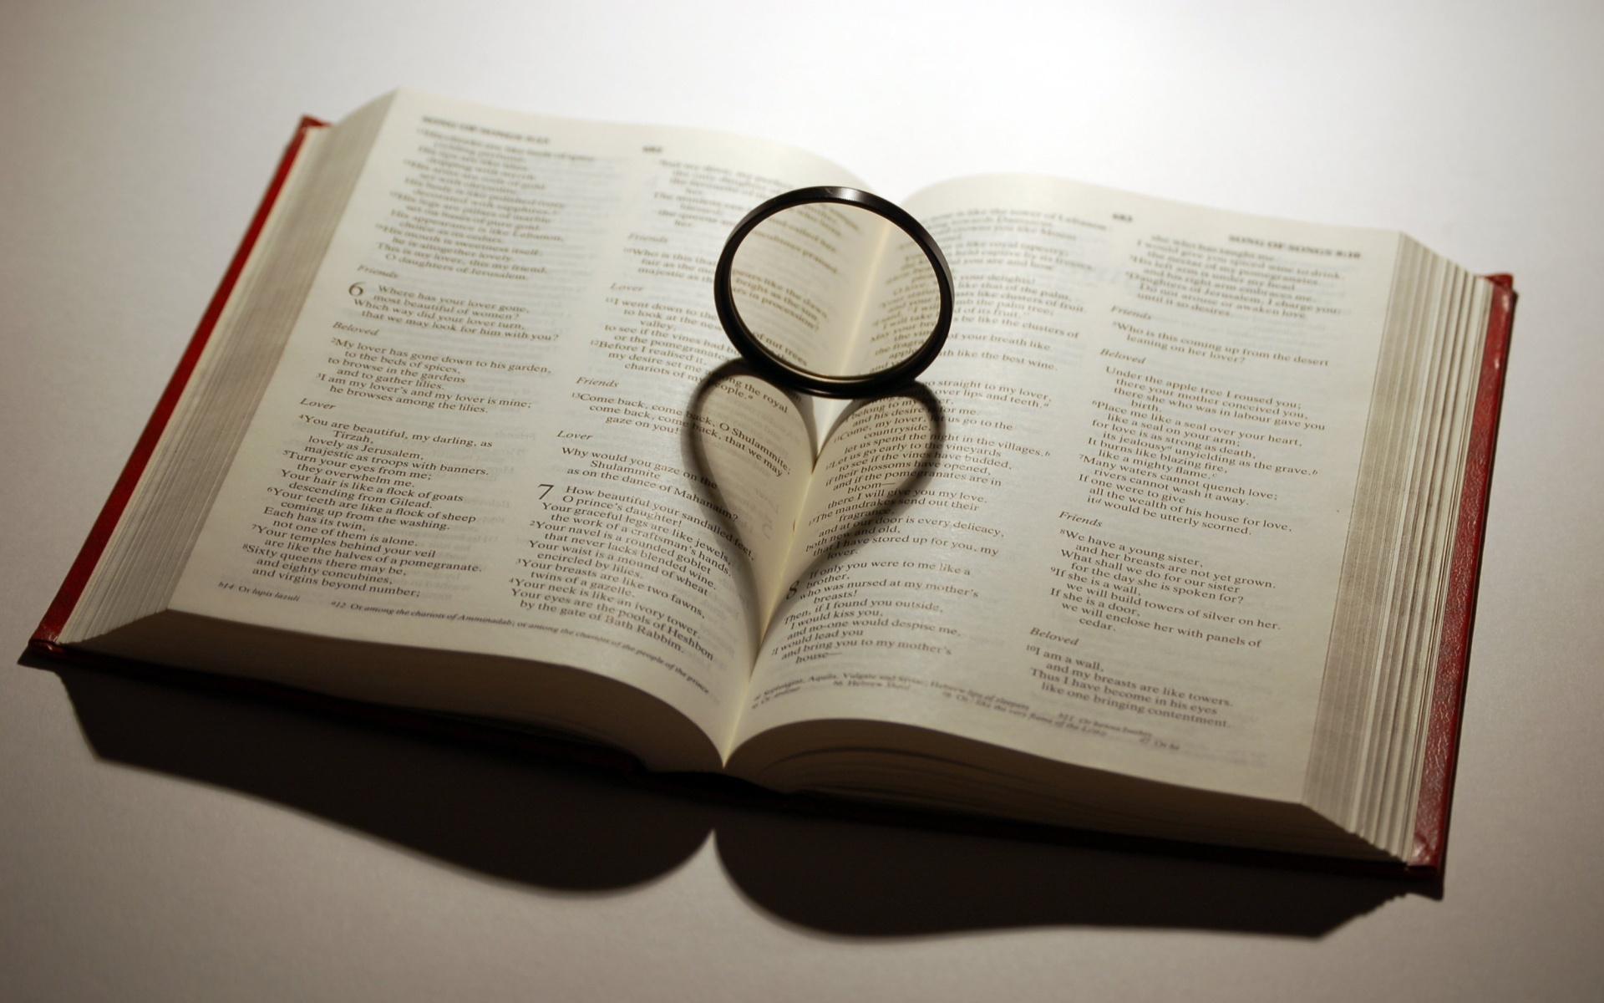
CHRIST THE ROCK CONGREGATION
PRÉSENTE
ÉTUDIONS LA BIBLE 139ÈME SESSION
ORATEUR: PASTEUR MARC SIMEON
VENDREDI 14 AOUT 2026
LA COLÈRE DE DIEU 4e Partie

Slide 2
Hébreux 10:26-27
Heb 10:26 Car, si nous péchons volontairement après avoir reçu la connaissance de la vérité, il ne reste plus de sacrifice pour les péchés,
27 mais une attente terrible du jugement et l'ardeur d'un feu qui dévorera les rebelles.

Slide 3
#1 DIEU VEUT ÉPARGNER SES ENFANTS DE SA COLÈRE
#2 La colère de Dieu est évitée pour ceux qui croient.
#3 La colère de Dieu est évitée lors de la confession du péché et du repentir.
#4 Dieu ne prend aucun plaisir en faisant pleuvoir sa colère sur les fils de l’homme.

Slide 4
#5 La colère de Dieu est juste.
#6 La justice de la colère de Dieu, à ne pas remettre en question.
#7 La colère de Dieu se manifeste dans des jugements et des afflictions.
#8 La colère de Dieu est impossible à résister.

Slide 5
#9 La grande colère de Dieu réservée pour le jour du jugement
#10 La colère de Dieu CONTRE Les méchants.
#11 La colère de Dieu contre Ceux qui l'abandonnent.
#12 La colère de Dieu contre L'incrédulité.
#13 La colère de Dieu L'impénitence.
#14 La colère de Dieu contre l’Apostasie.

Slide 6
# 15 La colère de Dieu contre L'idolâtrie.
Deutéronome 29:20 L'Éternel ne voudra point lui pardonner. Mais alors la colère et la jalousie de l'Éternel s'enflammeront contre cet homme, toutes les malédictions écrites dans ce livre reposeront sur lui, et l'Éternel effacera son nom de dessous les cieux.

Slide 7
Deutéronome 32:21-22 Ils ont excité ma jalousie par ce qui n'est point Dieu, Ils m'ont irrité par leurs vaines idoles; Et moi, j'exciterai leur jalousie par ce qui n'est point un peuple, Je les irriterai par une nation insensée.
22 Car le feu de ma colère s'est allumé, Et il brûlera jusqu'au fond du séjour des morts; Il dévorera la terre et ses produits, Il embrasera les fondements des montagnes.

Slide 8
2 Rois 22:17
Parce qu'ils m'ont abandonné et qu'ils ont offert des parfums à d'autres dieux, afin de m'irriter par tous les ouvrages de leurs mains, ma colère s'est enflammée contre ce lieu, et elle ne s'éteindra point.

Slide 9
Psaumes 78:58-59
58 Ils l'irritèrent par leurs hauts lieux, Et ils excitèrent sa jalousie par leurs idoles.
59 Dieu entendit, et il fut irrité; Il repoussa fortement Israël.

Slide 10
#16 La colère de Dieu contre le péché des saints
Psaumes 89:31-33 Ps 31) Si ses fils abandonnent ma loi Et ne marchent pas selon ses ordonnances,
32) S'ils violent mes préceptes Et n'observent pas mes commandements,
33) Je punirai de la verge leurs transgressions, Et par des coups leurs iniquités;

Slide 11
Psaumes 90:7-9
7 ¶ Nous sommes consumés par ta colère, Et ta fureur nous épouvante.
8 Tu mets devant toi nos iniquités, Et à la lumière de ta face nos fautes cachées.
9 Tous nos jours disparaissent par ton courroux; Nous voyons nos années s'évanouir comme un son.

Slide 12
Psaumes 99:8 Éternel, notre Dieu, tu les exauças, Tu fus pour eux un Dieu qui pardonne, Mais tu les as punis de leurs fautes.
Psaumes 102:10-11 Je mange la poussière au lieu de pain, Et je mêle des larmes à ma boisson,
11) A cause de ta colère et de ta fureur; Car tu m'as soulevé et jeté au loin.

Slide 13
#17 La colère de Dieu est Extrême, contre ceux qui s'opposent à l'Évangile.
1 Thessaloniciens 2:15-16 Ce sont ces Juifs qui ont fait mourir le Seigneur Jésus et les prophètes, qui nous ont persécutés, qui ne plaisent point à Dieu, et qui sont ennemis de tous les hommes,
16 nous empêchant de parler aux païens pour qu'ils soient sauvés, en sorte qu'ils ne cessent de mettre le comble à leurs péchés. Mais la colère a fini par les atteindre.

Slide 14
#18 C’est une folie de provoquer la colère de Dieu
Jérémie 7:19-20 Est-ce moi qu'ils irritent? dit l'Éternel; N'est-ce pas eux-mêmes, A leur propre confusion?
20 C'est pourquoi ainsi parle le Seigneur, l'Éternel: Voici, ma colère et ma fureur se répandent sur ce lieu, Sur les hommes et sur les bêtes, Sur les arbres des champs et sur les fruits de la terre; Elle brûlera, et ne s'éteindra point.

Slide 15
1 Corinthiens 10:21-22
21 Vous ne pouvez boire la coupe du Seigneur, et la coupe des démons; vous ne pouvez participer à la table du Seigneur, et à la table des démons.
22 Voulons-nous provoquer la jalousie du Seigneur? Sommes-nous plus forts que lui?

Slide 16
#19 La colère de Dieu est redoutable
Psaumes 76:7-8
7 A ta menace, Dieu de Jacob! Ils se sont endormis, cavaliers et chevaux.
8) Tu es redoutable, ô toi! Qui peut te résister, quand ta colère éclate?

Slide 17
Psaumes 90:11 Qui prend garde à la force de ta colère, Et à ton courroux, selon la crainte qui t'est due?
Matthieu 10:28 Ne craignez pas ceux qui tuent le corps et qui ne peuvent tuer l'âme; craignez plutôt celui qui peut faire périr l'âme et le corps dans la géhenne.

Slide 18
#20 La colère de Dieu a éviter a tout prix
Exode 32:11 Ex 32:11 Moïse implora l'Éternel, son Dieu, et dit: Pourquoi, ô Éternel! ta colère s'enflammerait-elle contre ton peuple, que tu as fait sortir du pays d'Égypte par une grande puissance et par une main forte?

Slide 19
Psaumes 6:2-4
2) Éternel! ne me punis pas dans ta colère, Et ne me châtie pas dans ta fureur.
3) Aie pitié de moi, Éternel! car je suis sans force; Guéris-moi, Éternel! car mes os sont tremblants.
4) Mon âme est toute troublée; Et toi, Éternel! jusques à quand?...

Slide 20
Psaumes 38:2-4
2Éternel! ne me punis pas dans ta colère, Et ne me châtie pas dans ta fureur.
3) Car tes flèches m'ont atteint, Et ta main s'est appesantie sur moi.
4) Il n'y a rien de sain dans ma chair à cause de ta colère, Il n'y a plus de vigueur dans mes os à cause de mon péché.

Slide 21
Psaumes 39:11-12)
11 Détourne de moi tes coups! Je succombe sous les attaques de ta main.
12) Tu châties l'homme en le punissant de son iniquité, Tu détruis comme la teigne ce qu'il a de plus cher. Oui, tout homme est un souffle. -Pause.

Slide 22
Psaumes 79:5 Combien de temps, SEIGNEUR ? Seras-tu en colère pour toujours ? Ta jalousie brûlera-t-elle comme le feu ?
Daniel 9:16 Seigneur, selon ta grande miséricorde, que ta colère et ta fureur se détournent de ta ville de Jérusalem, de ta montagne sainte; car, à cause de nos péchés et des iniquités de nos pères, Jérusalem et ton peuple sont en opprobre à tous ceux qui nous entourent.

Slide 23
#21 La colère de Dieu est Tempérée par la miséricorde envers les saints.
Psaumes 30:6) Car sa colère dure un instant, Mais sa grâce toute la vie; Le soir arrivent les pleurs, Et le matin l'allégresse.

Slide 24
Ésaïe 26:20-21
20 ¶ Va, mon peuple, entre dans ta chambre, Et ferme la porte derrière toi; Cache-toi pour quelques instants, Jusqu'à ce que la colère soit passée.
21 Car voici, l'Éternel sort de sa demeure, Pour punir les crimes des habitants de la terre; Et la terre mettra le sang à nu, Elle ne couvrira plus les meurtres.

Slide 25
Ésaïe 54:8
Dans un instant de colère, je t'avais un moment dérobé ma face, Mais avec un amour éternel j'aurai compassion de toi, Dit ton rédempteur, l'Éternel.

Slide 26
Ésaïe 57:15-16 Car ainsi parle le Très-Haut, Dont la demeure est éternelle et dont le nom est saint: J'habite dans les lieux élevés et dans la sainteté; Mais je suis avec l'homme contrit et humilié, Afin de ranimer les esprits humiliés, Afin de ranimer les cœurs contrits.
16 Je ne veux pas contester à toujours, Ni garder une éternelle colère, Quand devant moi tombent en défaillance les esprits, Les âmes que j'ai faites.

Slide 27
#22 La colère de Dieu exemplifiée contre.
La colère de Dieu exemplifiée contre L'ancien monde,
Genèse 7:21-23
21 ¶ Tout ce qui se mouvait sur la terre périt, tant les oiseaux que le bétail et les animaux, tout ce qui rampait sur la terre, et tous les hommes.
22 Tout ce qui avait respiration, souffle de vie dans ses narines, et qui était sur la terre sèche, mourut.
23 Tous les êtres qui étaient sur la face de la terre furent exterminés, depuis l'homme jusqu'au bétail, aux reptiles et aux oiseaux du ciel: ils furent exterminés de la terre. Il ne resta que Noé, et ce qui était avec lui dans l'arche.

Slide 28
#23 La colère de Dieu exemplifiée contre les Bâtisseurs de Babel,
Genèse 11:7-9
7 Allons! descendons, et là confondons leur langage, afin qu'ils n'entendent plus la langue, les uns des autres.
8 Et l'Éternel les dispersa loin de là sur la face de toute la terre; et ils cessèrent de bâtir la ville.
9 C'est pourquoi on l'appela du nom de Babel, car c'est là que l'Éternel confondit le langage de toute la terre, et c'est de là que l'Éternel les dispersa sur la face de toute la terre.

Slide 29
#24 La colère de Dieu exemplifiée contre Sodome et Gomorrhe
Genèse 19:24-25
Ge 19:24 ¶ Alors l'Éternel fit pleuvoir du ciel sur Sodome et sur Gomorrhe du soufre et du feu, de par l'Éternel.
25 Il détruisit ces villes, toute la plaine et tous les habitants des villes, et les plantes de la terre.

Slide 30
#25 La colère de Dieu exemplifiée contre les Égyptiens,
Exode 7:20-21
20 Moïse et Aaron firent ce que l'Éternel avait ordonné. Aaron leva la verge, et il frappa les eaux qui étaient dans le fleuve, sous les yeux de Pharaon et sous les yeux de ses serviteurs; et toutes les eaux du fleuve furent changées en sang.
21 Les poissons qui étaient dans le fleuve périrent, le fleuve se corrompit, les Égyptiens ne pouvaient plus boire l'eau du fleuve, et il y eut du sang dans tout le pays d'Égypte.

Slide 31
Exode 8:6 Et Aaron tendit la main sur les eaux d'Égypte ; et les grenouilles remontèrent, et couvrirent la terre d'Égypte.
Exode 8:16 Et le SEIGNEUR dit à Moïse : Dis à Aaron : Tends ta verge et frappe la poussière de la terre, afin qu'elle devienne des poux dans tout le pays d'Égypte.

Slide 32
Exode 9:3 Ex 9:3 voici, la main de l'Éternel sera sur tes troupeaux qui sont dans les champs, sur les chevaux, sur les ânes, sur les chameaux, sur les bœufs et sur les brebis; il y aura une mortalité très grande.
Exode 9:8-10
Ex 9:8 ¶ L'Éternel dit à Moïse et à Aaron: Remplissez vos mains de cendre de fournaise, et que Moïse la jette vers le ciel, sous les yeux de Pharaon.
9 Elle deviendra une poussière qui couvrira tout le pays d'Égypte; et elle produira, dans tout le pays d'Égypte, sur les hommes et sur les animaux, des ulcères formés par une éruption de pustules.

Slide 33
Exode 9:10
Ils prirent de la cendre de fournaise, et se présentèrent devant Pharaon; Moïse la jeta vers le ciel, et elle produisit sur les hommes et sur les animaux des ulcères formés par une éruption de pustules.
Exode 10:13 Et Moïse étendit sa verge sur la terre d'Égypte, et l'ÉTERNEL fit venir un vent d'est sur la terre tout ce jour-là, et toute la nuit ; et au matin, le vent d'est amena les sauterelles.

Slide 34
Exode 12:29 Et il fut accompli qu'à minuit, le SEIGNEUR frappa tous les premiers-nés du pays d'Égypte, du premier-né du Pharaon assis sur son trône, jusqu'au premier-né du captif qui était dans le donjon ; et tous les premiers-nés de bétail.
Exode 14:27 Moïse étendit sa main sur la mer. Et vers le matin, la mer reprit son impétuosité, et les Égyptiens s'enfuirent à son approche; mais l'Éternel précipita les Égyptiens au milieu de la mer.

Slide 35
Format des rencontres :
Chaque vendredi de 7 :30 a 9 :00 PM
YouTube Presentation 7:30-8:30pm

Slide 36
  (Mon, Wed) 7:30-9:30PM PRAYER MEETING LINE # (774) 217 6502
  FRIDAY: 7:30-9:00pm-----Bible Study (YOU TUBE)
  WEDNESDAY
  CTRC YOUTH MINISTRY
  SATURDAY
  3:00—4:30PM CTRC CHILDREN MINISTRY
  7:00—9:PM CTRC WOMEN MINISTRY LINE # (774) 217 6502
  SUNDAY
  9:00—11:00AM (MORNING WORSHIP)
  9:00---11:00AM (CTRC ENGLISH WORSHIP)

Slide 37
FLASH! FLASH! FLASH!
SUNDAY SERVICES
AM CREOLE FRENCH SERVICE 9-11 AM
SECOND ENGLISH WORSHIP SERVICE
12:00PM TO 2:00PM
15 CARY ST, BROCKTON MASS 02302
TEL: 857-318-3307
PRIÈRE FINALE
BENEDICTION

